Slide 1
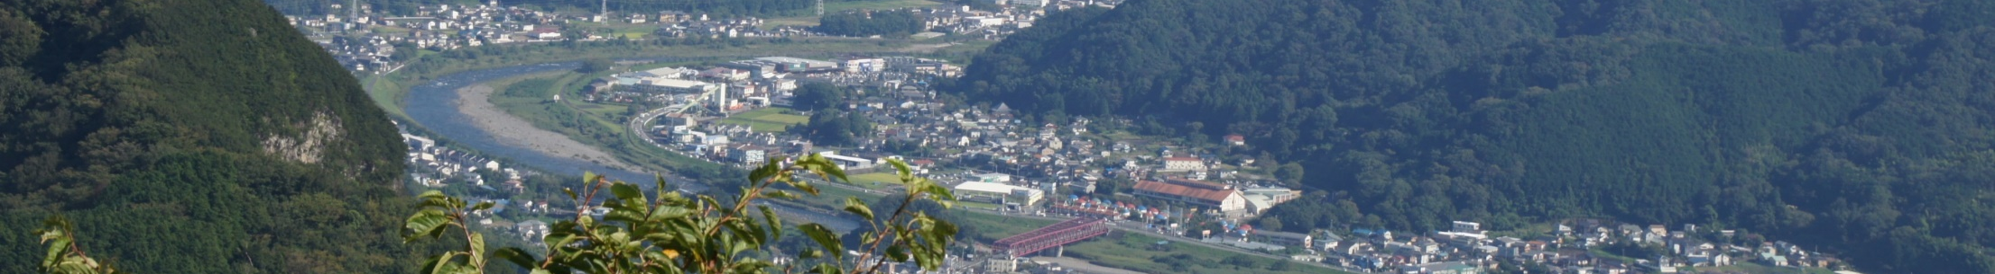



河道管理における流下能力維持のための
新たな技術マネジメント手法の提案
2023年度河川技術に関するシンポジウム
水口大輔¹・鈴木克尚²・磯部良太³・天野邦彦²
1 公益財団法人 河川財団 河川総合研究所
（現：日本工営株式会社 水工インフラマネジメント部）
2 公益財団法人 河川財団 河川総合研究所
3 公益財団法人 河川財団 河川総合研究所
（現：国土交通省 水管理・国土保全局 治水課）

Slide 2
１.はじめに
河川維持管理の目的（堤防等河川管理施設及び河道の点検・評価要領より）
①河道が所要の流下能力を確保していること
②堤防等の河川管理施設が所要の機能を確保していること
問題点
河道は河川改修後も洪水等による河床変動や樹木の生長などの自然の作用によって変化し、その変化は一様ではなく、洪水等により急激に変化する特性を有している。
このような特性を有する河道の維持管理を適切に行うためには、常に現在のかどうが有する流下能力を評価する必要がある。
しかし、予算の制約下で頻繁に全川を測量し流下能力を把握することは困難である。
解決策
一方で、河道の変化から流下能力の低下傾向が見られる箇所を予め評価できれば、当該箇所の監視を重点的に行うことによって流下能力低下を未然に防ぐことができると考えられる。
既存技術を再編した
新たな流下能力管理手法を提案
Notes:
・まず、本検討の背景から説明します。
・（背景）河道は河川改修後も河床変動や樹木繁茂によって状態が変化し、特に近年においては樹林化が進行してる河川が多くみられる。さらに近年において破堤災害が頻発化しているといった背景から、河道の維持管理がより一層重要となる。
・（現状）それに対して現状では、「河川砂防技術基準」にも示されているとおり、河道の維持管理においては、河川改修等により確保された流下能力の維持が必要となる。
・（現状）堤防では「点検・評価要領」にて具体的な点検方法が示されており、河川法で定められている「年に１回以上」の頻度で点検を実施していることに対し、一方で、河道の点検では、具体的な点検方法は示されていない。
・（問題点）これらより、河川砂防技術基準に明記されている河道の流下能力を維持するための具体的な方法（どこを・どのように）が定められていないことが問題であることが考えられる。

Slide 3
２.検討方法
毎年の点検が可能となるように河川定期縦横断測量の実施後に把握している流下能力の評価結果から、将来的に流下能力低下の可能性が高い箇所を抽出し、その箇所を重点的な点検の対象とすることで予算制約を緩和する。
Notes:
・まず、本検討の背景から説明します。
・（背景）河道は河川改修後も河床変動や樹木繁茂によって状態が変化し、特に近年においては樹林化が進行してる河川が多くみられる。さらに近年において破堤災害が頻発化しているといった背景から、河道の維持管理がより一層重要となる。
・（現状）それに対して現状では、「河川砂防技術基準」にも示されているとおり、河道の維持管理においては、河川改修等により確保された流下能力の維持が必要となる。
・（現状）堤防では「点検・評価要領」にて具体的な点検方法が示されており、河川法で定められている「年に１回以上」の頻度で点検を実施していることに対し、一方で、河道の点検では、具体的な点検方法は示されていない。
・（問題点）これらより、河川砂防技術基準に明記されている河道の流下能力を維持するための具体的な方法（どこを・どのように）が定められていないことが問題であることが考えられる。

Slide 4
２.検討方法
STEP
流下能力（水位）の変化把握
１
将来的に流下能力低下の可能性が高い箇所を抽出するために、まずは、経年的な流下能力の変化を水位計算を用いて把握していく。
STEP
重点的な点検の対象箇所（要着目箇所）の抽出
２
現行の計算水位が計画高水位以下で流下させることができない箇所を要対策箇所、今後、計画高水位以下を超過するおそれがある箇所を要着目箇所として設定する。
STEP
要着目箇所の絞り込み
３
毎年の点検が過大とならないようにするため、要着目箇所をさらに絞り込みを行う。
STEP
要着目箇所の点検方法
４
年１回（出水期前）を目途に、計画高水位に近接または超過するような状態変化が生じていないかと言う観点で点検を実施する。
Notes:
・まず、本検討の背景から説明します。
・（背景）河道は河川改修後も河床変動や樹木繁茂によって状態が変化し、特に近年においては樹林化が進行してる河川が多くみられる。さらに近年において破堤災害が頻発化しているといった背景から、河道の維持管理がより一層重要となる。
・（現状）それに対して現状では、「河川砂防技術基準」にも示されているとおり、河道の維持管理においては、河川改修等により確保された流下能力の維持が必要となる。
・（現状）堤防では「点検・評価要領」にて具体的な点検方法が示されており、河川法で定められている「年に１回以上」の頻度で点検を実施していることに対し、一方で、河道の点検では、具体的な点検方法は示されていない。
・（問題点）これらより、河川砂防技術基準に明記されている河道の流下能力を維持するための具体的な方法（どこを・どのように）が定められていないことが問題であることが考えられる。

Slide 5
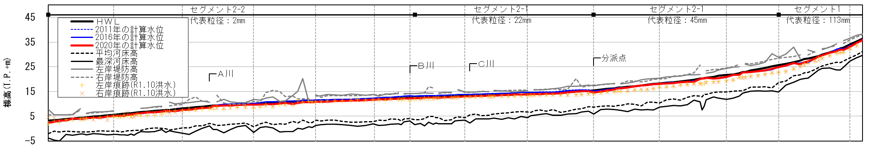
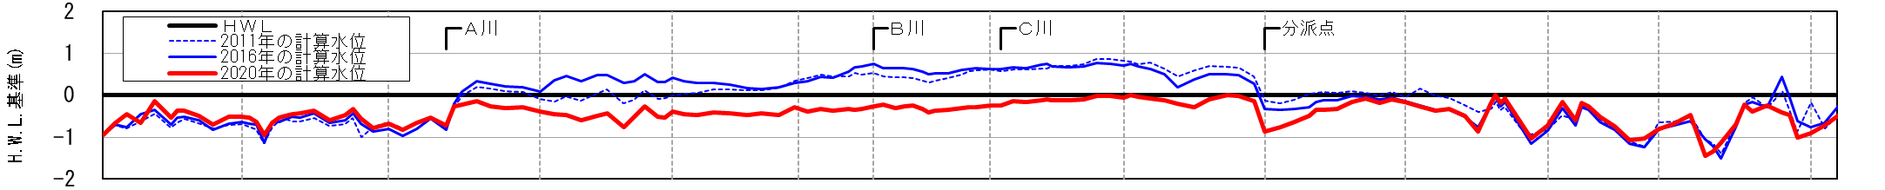
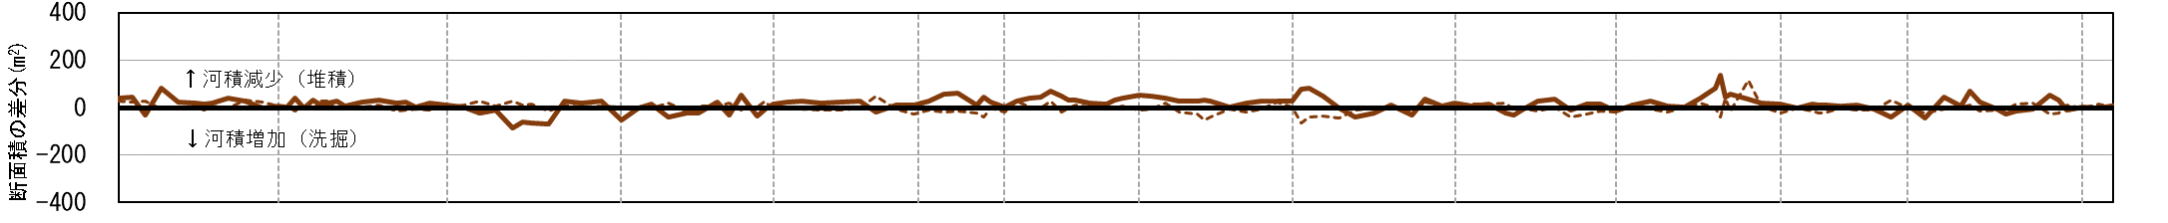
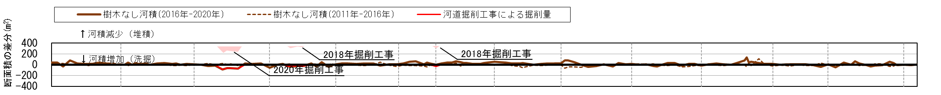
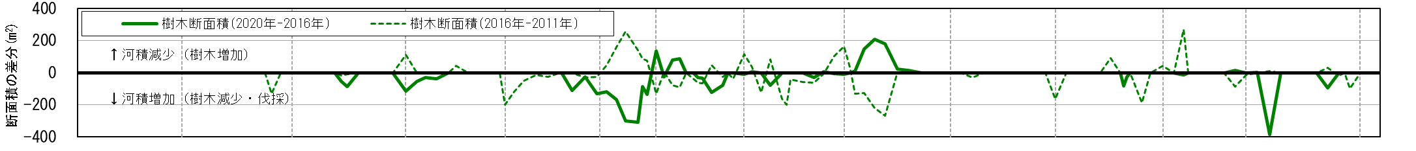


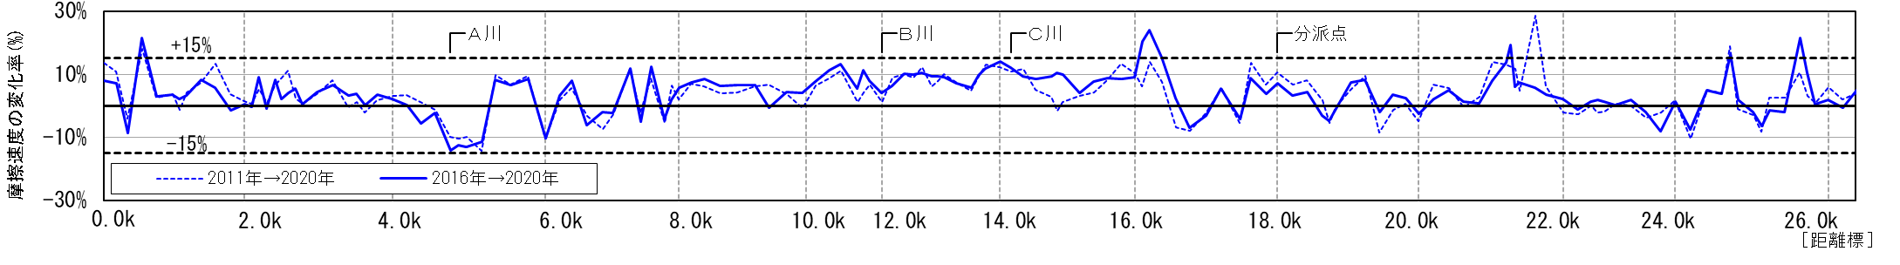
３.検討結果
STEP１：流下能力（水位）の変化把握
将来的に流下能力低下の可能性が高い箇所を抽出するために、まずは、経年的な流下能力の変化を水位計算を用いて把握していく。
水位縦断図を用いるメリット
目標とする流量に対する水位により、HWLに（あるいは堤防高）に接近（あるいは上回る）傾向が確認できる。
水位を基軸に情報を高さで表現することにより、他の必要な情報（ex.堤内地盤高等といった高さ情報）も併せて把握することができる。
■計算条件
経年的に水位が低下
本事例では流量、粗度係数等のパラメータは整備計画策定時の値を用いている。
計算水位河積の差分
（2016年-2020年）
▽計算水位
2018年掘削工事
2018年掘削工事
※1:目標流量
2020年掘削工事
整備計画目標などで定めた目標流量等。本検討では整備計画目標流量を用いる。
樹木断面積の差分
（2020年-2016年）
※2:H.W.L.を基準
今回はH.W.L.を基準として検討しているが、場合によっては堤防高等を用いる。
Notes:
・まず、本検討の背景から説明します。
・（背景）河道は河川改修後も河床変動や樹木繁茂によって状態が変化し、特に近年においては樹林化が進行してる河川が多くみられる。さらに近年において破堤災害が頻発化しているといった背景から、河道の維持管理がより一層重要となる。
・（現状）それに対して現状では、「河川砂防技術基準」にも示されているとおり、河道の維持管理においては、河川改修等により確保された流下能力の維持が必要となる。
・（現状）堤防では「点検・評価要領」にて具体的な点検方法が示されており、河川法で定められている「年に１回以上」の頻度で点検を実施していることに対し、一方で、河道の点検では、具体的な点検方法は示されていない。
・（問題点）これらより、河川砂防技術基準に明記されている河道の流下能力を維持するための具体的な方法（どこを・どのように）が定められていないことが問題であることが考えられる。

Slide 6
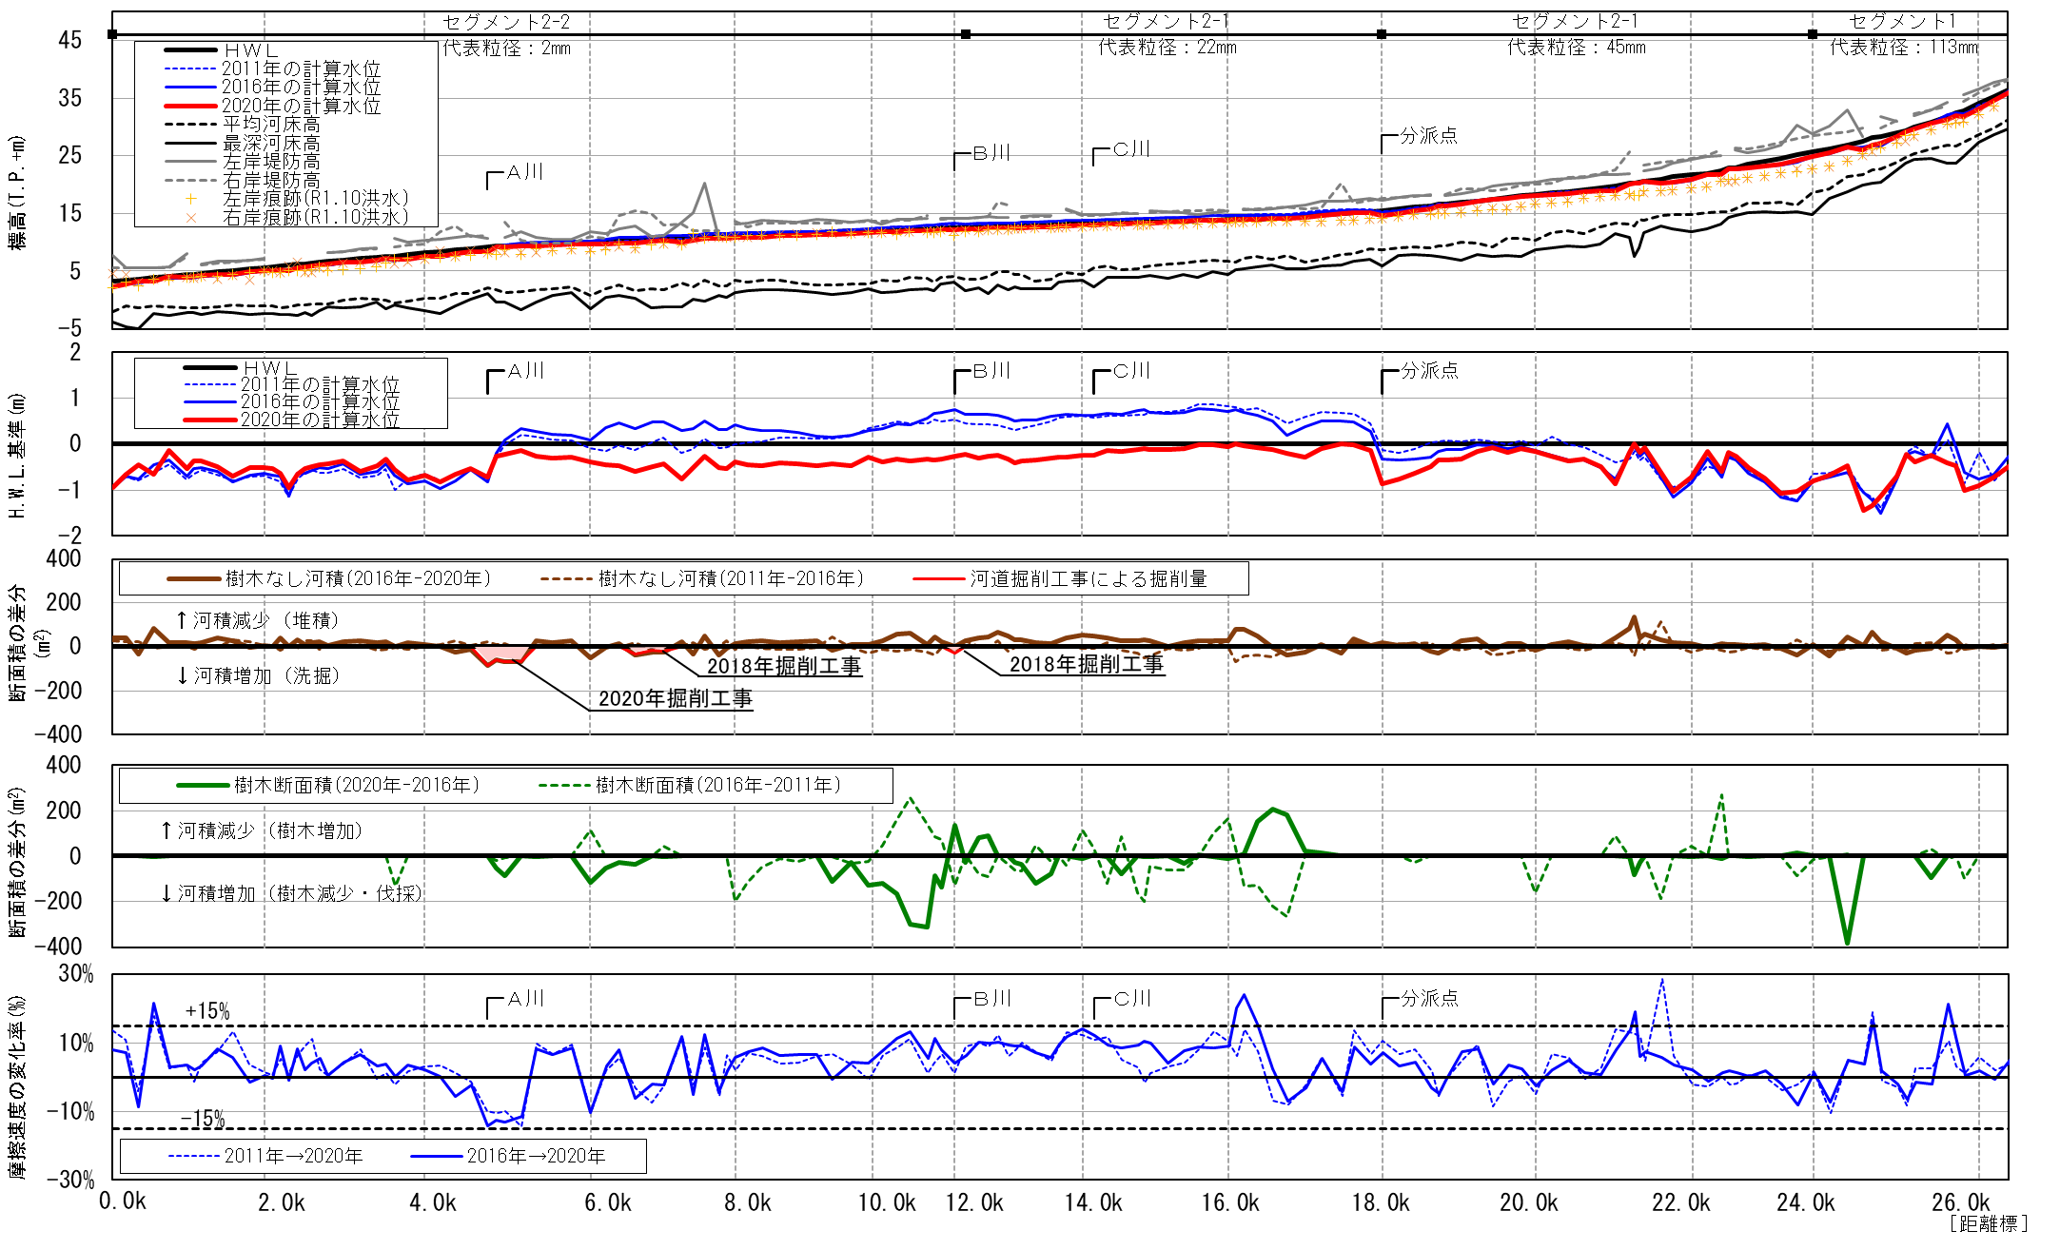
３.検討結果
STEP２：重点的な点検の対象箇所（要着目箇所）の抽出
計画高水位以下を超過するおそれがある箇所を要着目箇所として設定する。
※現行の計算水位が計画高水位以下で流下させることが
できない箇所は、別途、要対策箇所として設定する。
 | 要着目箇所 パターンA 過去の計算水位が計画高水位を超過 | 要着目箇所 パターンB 1時期前の計算水位と比較し、水位が上昇
時系列 イメージ
要着目箇所パターンA
要着目箇所
パターンB
要着目箇所
パターンB
Notes:
・まず、本検討の背景から説明します。
・（背景）河道は河川改修後も河床変動や樹木繁茂によって状態が変化し、特に近年においては樹林化が進行してる河川が多くみられる。さらに近年において破堤災害が頻発化しているといった背景から、河道の維持管理がより一層重要となる。
・（現状）それに対して現状では、「河川砂防技術基準」にも示されているとおり、河道の維持管理においては、河川改修等により確保された流下能力の維持が必要となる。
・（現状）堤防では「点検・評価要領」にて具体的な点検方法が示されており、河川法で定められている「年に１回以上」の頻度で点検を実施していることに対し、一方で、河道の点検では、具体的な点検方法は示されていない。
・（問題点）これらより、河川砂防技術基準に明記されている河道の流下能力を維持するための具体的な方法（どこを・どのように）が定められていないことが問題であることが考えられる。

Slide 7
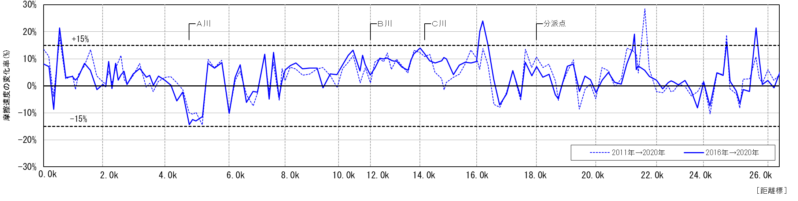

３.検討結果
STEP２：重点的な点検の対象箇所（要着目箇所）の抽出
下流部２箇所の河道掘削により、河道掘削箇所では摩擦速度ｕ*が経年的に減少していることが確認できる。
下流部２箇所の河道掘削を実施した区間は、経年的に土砂が動きにくくなっている区間であるため、再堆積の可能性が高い区間であることがわかる。
↑摩擦速度増加
↓摩擦速度減少
主な河道掘削範囲
$$u_{∗}=\sqrt{\frac{τ_{0}}{ρ}}=\sqrt{\frac{g}{h^{\frac{1}{3}}}n^{2}V^{2}}$$
$h=$計算水位 - 平均河床高、$V=断面$平均流速、$n=$低水路粗度係数
※河道掘削箇所では河積が増加しているため、断面平均流速が低下し摩擦速度が低下している。また、河道掘削箇所で水位が
低下するため、水面勾配が急勾配となるため、河道掘削箇所の上流側では摩擦速度が上昇していることが考えられる。
Notes:
・まず、本検討の背景から説明します。
・（背景）河道は河川改修後も河床変動や樹木繁茂によって状態が変化し、特に近年においては樹林化が進行してる河川が多くみられる。さらに近年において破堤災害が頻発化しているといった背景から、河道の維持管理がより一層重要となる。
・（現状）それに対して現状では、「河川砂防技術基準」にも示されているとおり、河道の維持管理においては、河川改修等により確保された流下能力の維持が必要となる。
・（現状）堤防では「点検・評価要領」にて具体的な点検方法が示されており、河川法で定められている「年に１回以上」の頻度で点検を実施していることに対し、一方で、河道の点検では、具体的な点検方法は示されていない。
・（問題点）これらより、河川砂防技術基準に明記されている河道の流下能力を維持するための具体的な方法（どこを・どのように）が定められていないことが問題であることが考えられる。

Slide 8
３.検討結果
STEP２：重点的な点検の対象箇所（要着目箇所）の抽出
2016年度以降に河道掘削を実施した区間は、4.8k～5.2k区間、6.6k～7.2k区間、12k付近の３箇所
特に、6.6k～7.2k区間、12k付近においては、2018年度に掘削工事を実施しているが、2020年度では掘削箇所に若干の土砂堆積が見られた。
2018年度に掘削工事を実施しているが、2020年度では掘削箇所に若干の土砂堆積が見られた。
Notes:
・まず、本検討の背景から説明します。
・（背景）河道は河川改修後も河床変動や樹木繁茂によって状態が変化し、特に近年においては樹林化が進行してる河川が多くみられる。さらに近年において破堤災害が頻発化しているといった背景から、河道の維持管理がより一層重要となる。
・（現状）それに対して現状では、「河川砂防技術基準」にも示されているとおり、河道の維持管理においては、河川改修等により確保された流下能力の維持が必要となる。
・（現状）堤防では「点検・評価要領」にて具体的な点検方法が示されており、河川法で定められている「年に１回以上」の頻度で点検を実施していることに対し、一方で、河道の点検では、具体的な点検方法は示されていない。
・（問題点）これらより、河川砂防技術基準に明記されている河道の流下能力を維持するための具体的な方法（どこを・どのように）が定められていないことが問題であることが考えられる。

Slide 9
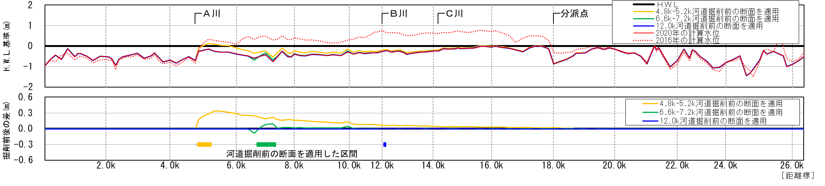
３.検討結果
STEP３：要着目箇所の絞り込み
毎年の点検が過大とならないようにするため、要着目箇所をさらに絞り込みを行う。
【土砂堆積に関する要着目箇所の分析例】
4.8k-5.2kの河道掘削が水位低下に大きく影響している。
この区間で土砂の再堆積が進行すると、HWL以下で目標流量が流下できなくなる。
4.8k-5.2k区間を土砂堆積に関する要着目箇所と設定する。
4.8k-5.2の区間で土砂の再堆積が進行するとHWLを超過する。
Notes:
・まず、本検討の背景から説明します。
・（背景）河道は河川改修後も河床変動や樹木繁茂によって状態が変化し、特に近年においては樹林化が進行してる河川が多くみられる。さらに近年において破堤災害が頻発化しているといった背景から、河道の維持管理がより一層重要となる。
・（現状）それに対して現状では、「河川砂防技術基準」にも示されているとおり、河道の維持管理においては、河川改修等により確保された流下能力の維持が必要となる。
・（現状）堤防では「点検・評価要領」にて具体的な点検方法が示されており、河川法で定められている「年に１回以上」の頻度で点検を実施していることに対し、一方で、河道の点検では、具体的な点検方法は示されていない。
・（問題点）これらより、河川砂防技術基準に明記されている河道の流下能力を維持するための具体的な方法（どこを・どのように）が定められていないことが問題であることが考えられる。

Slide 10
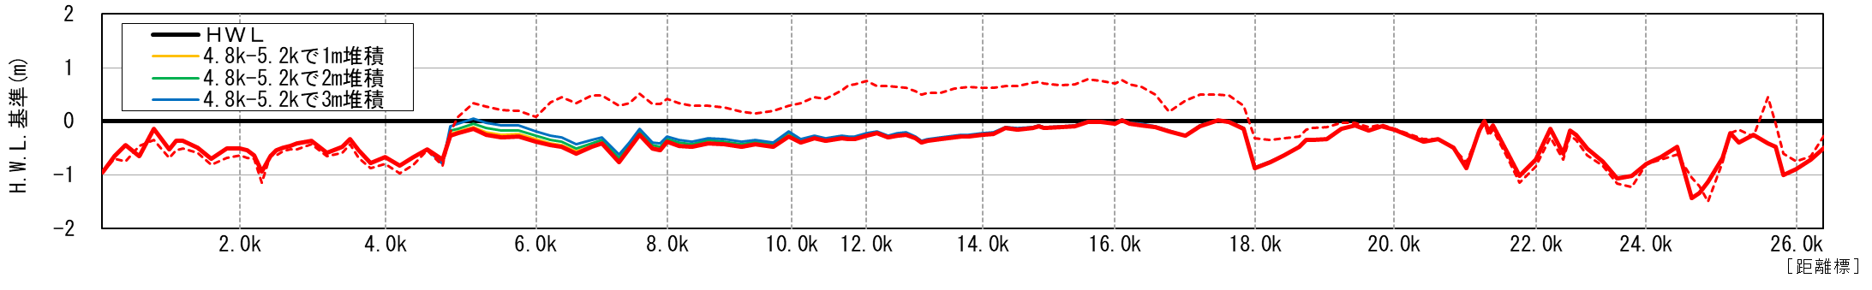
３.検討結果
STEP３：要着目箇所の絞り込み
毎年の点検が過大とならないようにするため、要着目箇所をさらに絞り込みを行う。
4.8k-5.2k区間で3m堆積した場合に、5.2kの断面においてHWLを超過する。
5.2kの堆積厚に対応した水位
各ケースの横断形状
Notes:
・まず、本検討の背景から説明します。
・（背景）河道は河川改修後も河床変動や樹木繁茂によって状態が変化し、特に近年においては樹林化が進行してる河川が多くみられる。さらに近年において破堤災害が頻発化しているといった背景から、河道の維持管理がより一層重要となる。
・（現状）それに対して現状では、「河川砂防技術基準」にも示されているとおり、河道の維持管理においては、河川改修等により確保された流下能力の維持が必要となる。
・（現状）堤防では「点検・評価要領」にて具体的な点検方法が示されており、河川法で定められている「年に１回以上」の頻度で点検を実施していることに対し、一方で、河道の点検では、具体的な点検方法は示されていない。
・（問題点）これらより、河川砂防技術基準に明記されている河道の流下能力を維持するための具体的な方法（どこを・どのように）が定められていないことが問題であることが考えられる。

Slide 11
３.検討結果
STEP４：要着目箇所の点検方法
年１回（出水期前）を目途に、計画高水位に近接または超過するような状態変化が生じていないかという観点で点検を実施する。
  例）土砂堆積箇所の場合
高水敷の切り下げや低水路拡幅を行った場所を対象に、高水敷上（水面よりも上部）での再堆積がないかを確認する場合に適用可能
ポール・スタッフ等を用いた簡易測量
UAVによる写真測量、地上レーザー測量
Notes:
・まず、本検討の背景から説明します。
・（背景）河道は河川改修後も河床変動や樹木繁茂によって状態が変化し、特に近年においては樹林化が進行してる河川が多くみられる。さらに近年において破堤災害が頻発化しているといった背景から、河道の維持管理がより一層重要となる。
・（現状）それに対して現状では、「河川砂防技術基準」にも示されているとおり、河道の維持管理においては、河川改修等により確保された流下能力の維持が必要となる。
・（現状）堤防では「点検・評価要領」にて具体的な点検方法が示されており、河川法で定められている「年に１回以上」の頻度で点検を実施していることに対し、一方で、河道の点検では、具体的な点検方法は示されていない。
・（問題点）これらより、河川砂防技術基準に明記されている河道の流下能力を維持するための具体的な方法（どこを・どのように）が定められていないことが問題であることが考えられる。

Slide 12
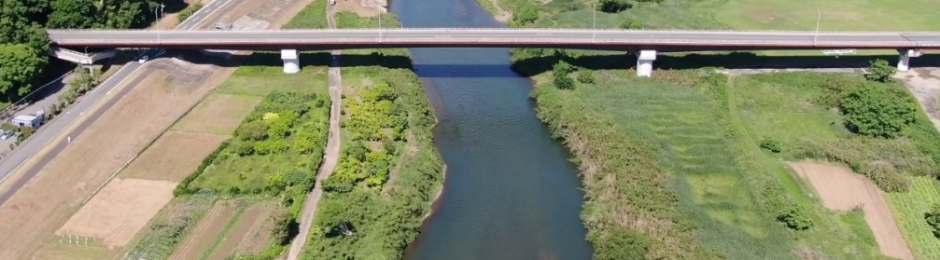


３.検討結果
STEP４：要着目箇所の点検方法
年１回（出水期前）を目途に、計画高水位に近接または超過するような状態変化が生じていないかという観点で点検を実施する。
  例）樹木繁茂箇所の場合
  測線における樹木範囲
  2022年6月
  幅の計測イメージ
  高さの計測イメージ
  15m
高度：Ｈ=２ｍ
5.5m
  2m
Notes:
・まず、本検討の背景から説明します。
・（背景）河道は河川改修後も河床変動や樹木繁茂によって状態が変化し、特に近年においては樹林化が進行してる河川が多くみられる。さらに近年において破堤災害が頻発化しているといった背景から、河道の維持管理がより一層重要となる。
・（現状）それに対して現状では、「河川砂防技術基準」にも示されているとおり、河道の維持管理においては、河川改修等により確保された流下能力の維持が必要となる。
・（現状）堤防では「点検・評価要領」にて具体的な点検方法が示されており、河川法で定められている「年に１回以上」の頻度で点検を実施していることに対し、一方で、河道の点検では、具体的な点検方法は示されていない。
・（問題点）これらより、河川砂防技術基準に明記されている河道の流下能力を維持するための具体的な方法（どこを・どのように）が定められていないことが問題であることが考えられる。

Slide 13
４.考察
①要着目箇所の絞り込み
5.0k～18.0k区間では、過去に水位が計画高水位を超過する状況にあったが、2016年から2020年度にかけて水位が低下していることが読み取れる。
これは、4.8k～5.2k区間の掘削工事の影響を大きく受けていると考えられる。
このように個別の工事等の影響に着目することで、経年的な水位変化だけでは見られなかった個別の工事等の水位への影響を把握することができた。
Notes:
・まず、本検討の背景から説明します。
・（背景）河道は河川改修後も河床変動や樹木繁茂によって状態が変化し、特に近年においては樹林化が進行してる河川が多くみられる。さらに近年において破堤災害が頻発化しているといった背景から、河道の維持管理がより一層重要となる。
・（現状）それに対して現状では、「河川砂防技術基準」にも示されているとおり、河道の維持管理においては、河川改修等により確保された流下能力の維持が必要となる。
・（現状）堤防では「点検・評価要領」にて具体的な点検方法が示されており、河川法で定められている「年に１回以上」の頻度で点検を実施していることに対し、一方で、河道の点検では、具体的な点検方法は示されていない。
・（問題点）これらより、河川砂防技術基準に明記されている河道の流下能力を維持するための具体的な方法（どこを・どのように）が定められていないことが問題であることが考えられる。

Slide 14
４.考察
②対策の必要性を判断する目安の設定
土砂堆積に関する要着目箇所 パターンAに該当する箇所において、対策の必要性を判断する目安として3mの堆積が発生した場合に計画高水位を超過する水位となることを確認した。
そのため、現場での経過観察等においては、例えば、計画高水位を超過する水位の前の段階の2mの堆積が確認された場合に、対策の必要性について検討するとすれば、事前の対策実施検討が可能である。
5.2kの堆積厚に対応した水位
2mの堆積が確認された場合に対策の必要性を検討
各ケースの横断形状
Notes:
・まず、本検討の背景から説明します。
・（背景）河道は河川改修後も河床変動や樹木繁茂によって状態が変化し、特に近年においては樹林化が進行してる河川が多くみられる。さらに近年において破堤災害が頻発化しているといった背景から、河道の維持管理がより一層重要となる。
・（現状）それに対して現状では、「河川砂防技術基準」にも示されているとおり、河道の維持管理においては、河川改修等により確保された流下能力の維持が必要となる。
・（現状）堤防では「点検・評価要領」にて具体的な点検方法が示されており、河川法で定められている「年に１回以上」の頻度で点検を実施していることに対し、一方で、河道の点検では、具体的な点検方法は示されていない。
・（問題点）これらより、河川砂防技術基準に明記されている河道の流下能力を維持するための具体的な方法（どこを・どのように）が定められていないことが問題であることが考えられる。

Slide 15
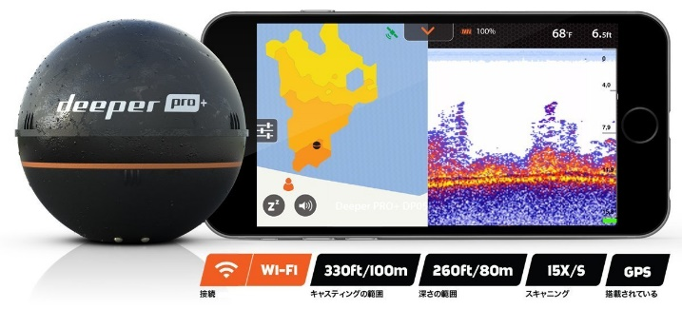
４.考察
③要着目箇所の点検方法
【土砂堆積に関する要着目箇所】
土砂堆積に関する要着目箇所のパターンAに該当する箇所を選定し、再堆積の特性をある程度予測することが可能となったことで、河道の状態把握方法をポールやスタッフ等を用いた簡易な方法として良いか判断できるようになった。
一方、同要着目箇所のパターンBに該当する区間においては、小規模の出水でも河床変動が発生しやすい箇所が多く、それらは常時水面下となる箇所が多い。そのため、水面下の点検方法について、新技術の活用も含めた検討を進める必要がある。
【樹木繁茂に関する要着目箇所】
樹木繁茂行きの把握の簡易な手法として、UAV写真測量を活用することを示したが、今後、UAVで撮影した写真を画像解析することにより樹高や樹木繁茂範囲を自動で判読する技術が発展すれば、より効率的な点検が可能となることが考えられる。
例）市販の魚群探知機を活用した水面下の点検
点検箇所は水面下である場合、市販の魚群探知機を用いた簡易的な点検ができる可能性がある。
0.5m～80mの水深まで計測可能であり、点検で必要な精度は数10cmオーダーであるため、点検に用いるには十分な精度、効果が得られると考えられる。
例）UAV写真の画像解析（SfM・AI）による
樹高計測等による点検イメージ
Notes:
・まず、本検討の背景から説明します。
・（背景）河道は河川改修後も河床変動や樹木繁茂によって状態が変化し、特に近年においては樹林化が進行してる河川が多くみられる。さらに近年において破堤災害が頻発化しているといった背景から、河道の維持管理がより一層重要となる。
・（現状）それに対して現状では、「河川砂防技術基準」にも示されているとおり、河道の維持管理においては、河川改修等により確保された流下能力の維持が必要となる。
・（現状）堤防では「点検・評価要領」にて具体的な点検方法が示されており、河川法で定められている「年に１回以上」の頻度で点検を実施していることに対し、一方で、河道の点検では、具体的な点検方法は示されていない。
・（問題点）これらより、河川砂防技術基準に明記されている河道の流下能力を維持するための具体的な方法（どこを・どのように）が定められていないことが問題であることが考えられる。

Slide 16
５.おわりに
本稿では、維持管理における河道の流下能力管理を効率的かつ効果的に行っていくための新たな技術マネジメントの提案として、流下能力評価における現状の課題、効率化に向けた検討を行い、既存技術を再編した新たな流下能力管理手法の提示を以下のとおり行った。
1)経年的な水位変化と河道状況変化の関連性の明確化
準二次元不等流計算による計算水位や計画高水位、河積の変化等を縦断図上に重ね合わせた縦断図を作成し、縦断的に並列で示すことにより、経年的な水位変化と河道状況変化の関連性を明確化することが可能となることを示した。
これにより、現河道の維持管理の現場にてより的確な判断が行えるようになることが期待できる。
2)要着目箇所の設定方法の提示
水位の経年的な変化より「要着目箇所」を設定し、その中から重点的に水位の変化を把握する必要があると判断される箇所を河道の状態把握を実施する箇所として絞り込みを行った。
これにより点検の効率化が可能となった。
3)要着目箇所の点検方法の提示
要着目箇所の点検手法として簡易な手法を示した。
これにより全川測量を実施しない時期でも簡便に流下能力変化の評価が可能となり、河道の維持管理に大いに資する手法を提案することができた。
Notes:
・まず、本検討の背景から説明します。
・（背景）河道は河川改修後も河床変動や樹木繁茂によって状態が変化し、特に近年においては樹林化が進行してる河川が多くみられる。さらに近年において破堤災害が頻発化しているといった背景から、河道の維持管理がより一層重要となる。
・（現状）それに対して現状では、「河川砂防技術基準」にも示されているとおり、河道の維持管理においては、河川改修等により確保された流下能力の維持が必要となる。
・（現状）堤防では「点検・評価要領」にて具体的な点検方法が示されており、河川法で定められている「年に１回以上」の頻度で点検を実施していることに対し、一方で、河道の点検では、具体的な点検方法は示されていない。
・（問題点）これらより、河川砂防技術基準に明記されている河道の流下能力を維持するための具体的な方法（どこを・どのように）が定められていないことが問題であることが考えられる。

